Slide 1
链表Linked List
无隅

Slide 2
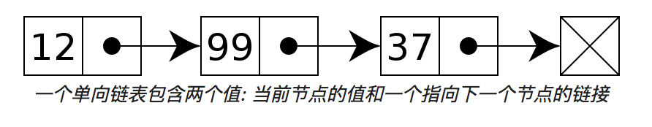
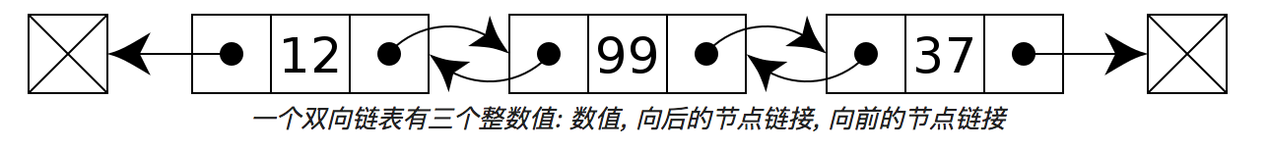
什么是链表
链表（Linked list）是一种常见的基础数据结构，是一种线性表，但是并不会按线性的顺序存储数据，而是在每一个节点里存到下一个节点的指针(Pointer)
单链表
双向链表

Slide 3
链表特性
每个节点都知道它下一个节点的地址
链表的第一个节点可以代表整个链表
查找一个节点或者访问特定编号的节点则需要O(n)的时间

Slide 4
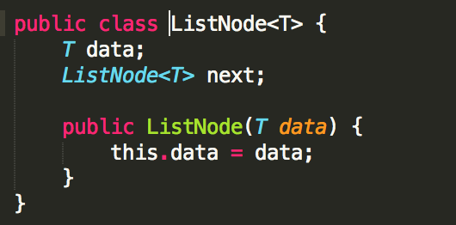
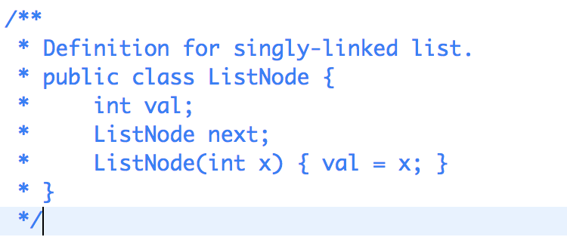
链表定义

Slide 5
为啥要用链表？
不确定数据结构的容量时
（1） 数组大小调整的成本非常大，所以我们需要提前设置容量
（2）通常我们不知道我们需要多少空间花费
常用于组织删除、检索较少，而添加、遍历较多的数据

Slide 6
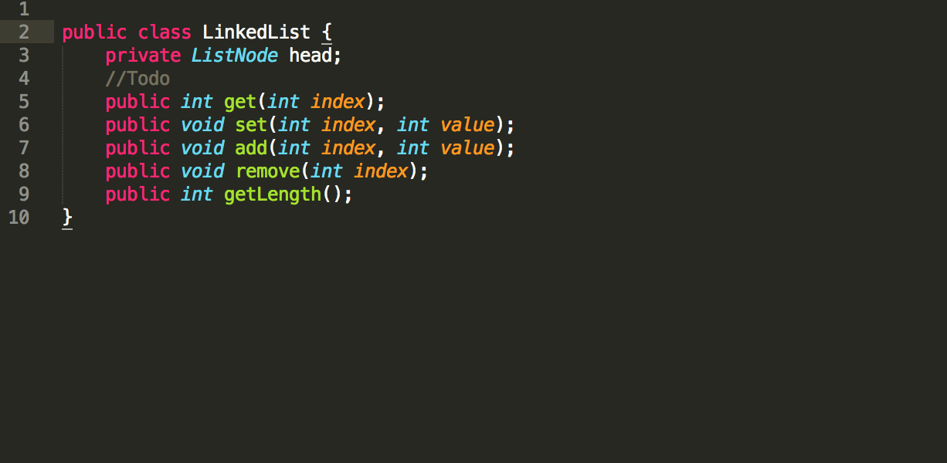
如何实现链表以及基础操作

Slide 7
Dummy Node 哨兵
简化边界情况
使得链表原头节点不在特殊
使代码更短，更少的出错
链表总是存在至少一个节点，但链表的真正元素是从哨兵节点的下一个节点开始。

Slide 8
链表基本操作总结
如果链表的数据结构发生变化，则需要考虑使用dummy node，
例如add和remove的操作
链表节点只能通过前一个节点的指针访问
在将当前节点分配给新节点之前，请不要更改上一个节点的
next 指针，这样会丢失当前节点

Slide 9
链表高频面试题
两类问题
与计数或位置相关的问题
与链表结构变化相关的问题
三种武器
Dummy node 哨兵节点
链表基本操作（插入，删除，翻转）
双指针

Slide 10
与计数或位置相关的问题
得到链表中点元素
得到链表的倒数第N个节点
环形链表 I & II

Slide 11
得到链表中点元素
给定一个链表，编写一个函数返回链表的中间节点
例：
Input: 1 -> 3 -> 5 -> 7 return 3
Input: 1 -> 3 -> 5 -> 7 -> 9 return 5

Slide 12
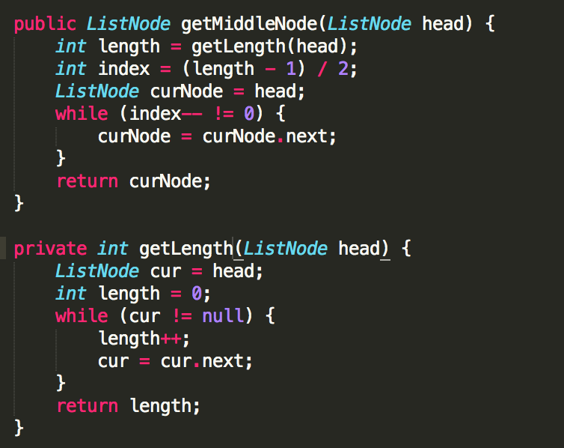
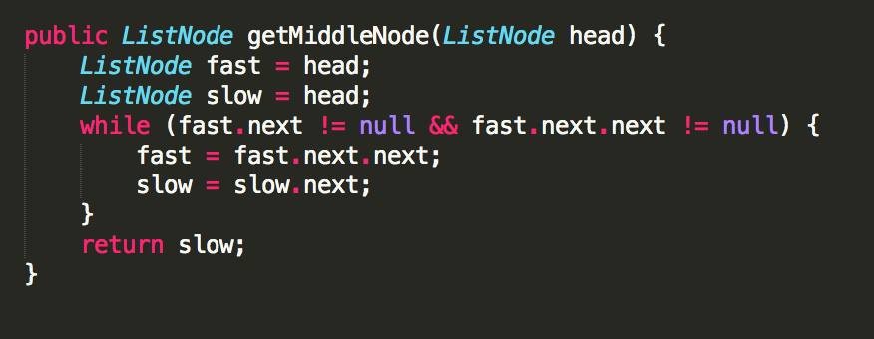

Slide 13
得到链表的倒数第N个节点
给定一个链表，得到链表的倒数第 n 个节点并返回。
例如，
给定一个链表: 1->2->3->4->5, 并且 n = 2. 倒数第两个节点为4
Input: 1->2->3->4->5, 2
Output: 2
Input: 3->5->9->6->8, 3
Output: 9
说明:
给定的 n 始终是有效的。
尝试一次遍历实现。

Slide 14
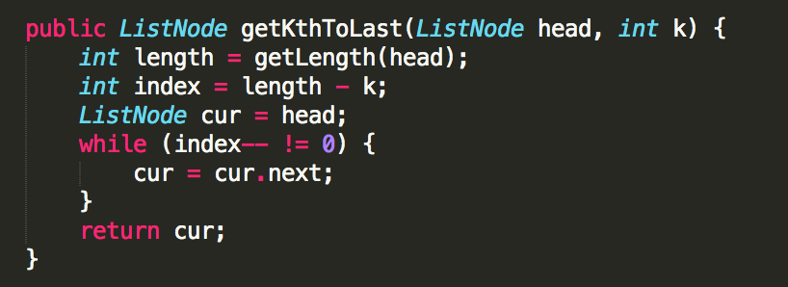
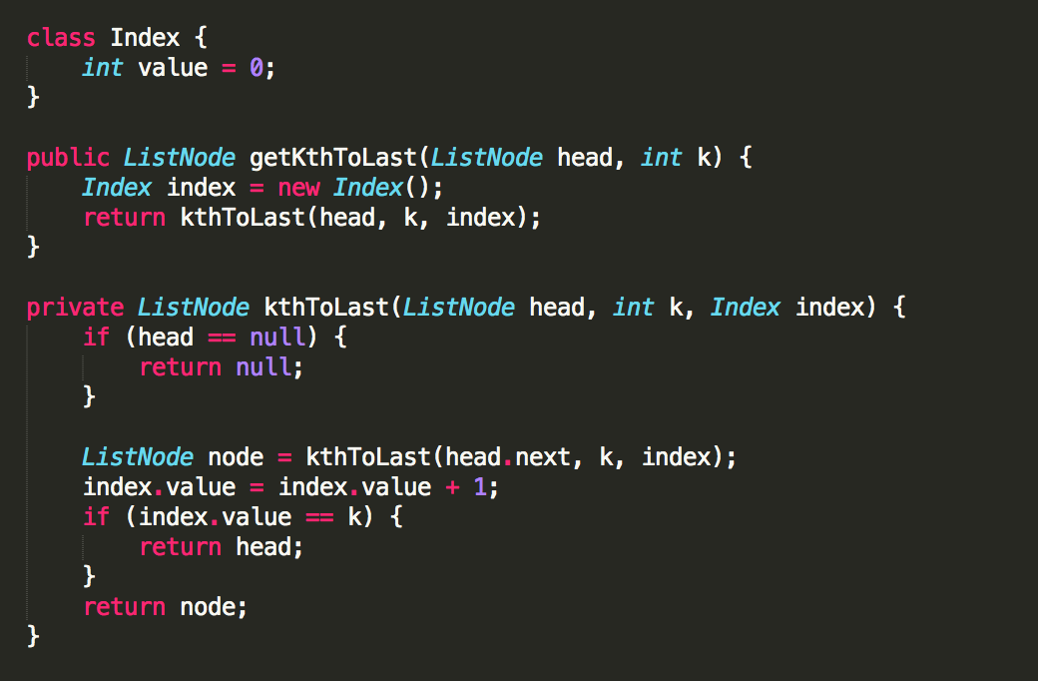
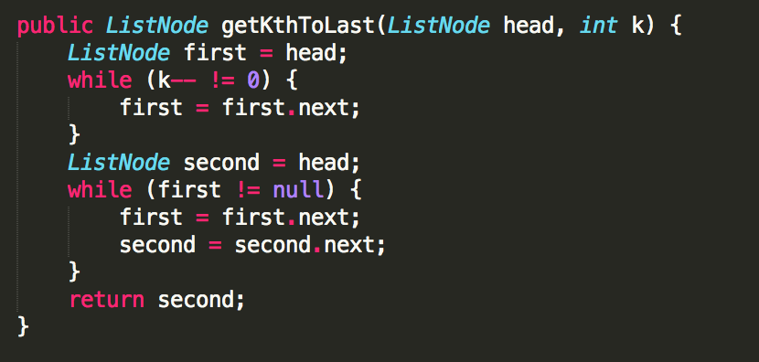

Slide 15
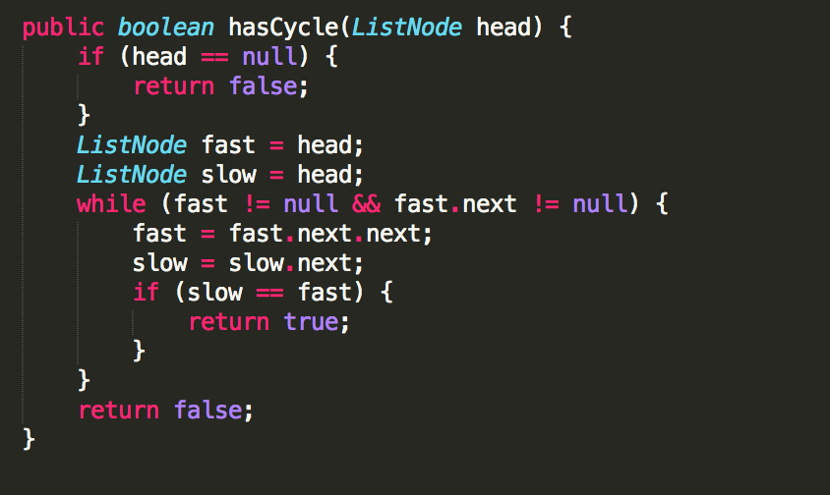
环形链表 I
给定一个链表，判断链表中否有环
（https://leetcode.com/problems/linked-list-cycle/description/）

Slide 16
环形链表 II
给一个链表，返回链表开始入环的第一个节点。 如果链表无环，则返回 null。
说明：不应修改给定的链表
(https://leetcode.com/problems/linked-list-cycle-ii/description/）

Slide 17
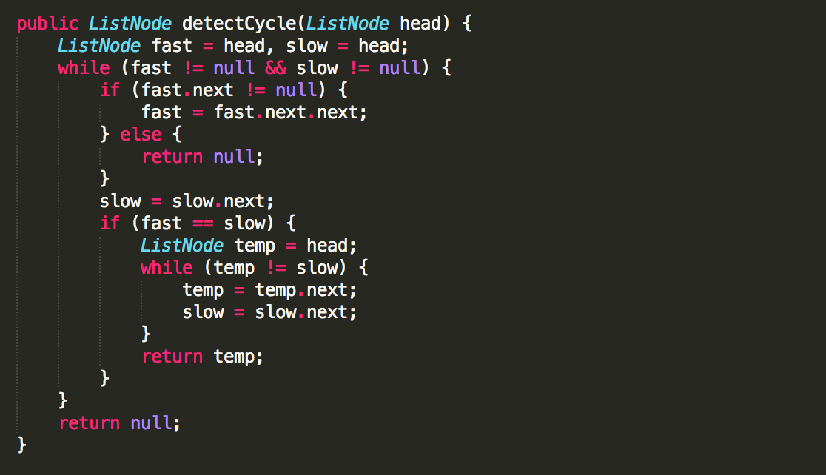

Slide 18
与链表结构变化相关的问题
反转链表 I/II
交换相邻结点
两数相加
删除排序链表中的重复元素 I/II
合并两个有序链表

Slide 19
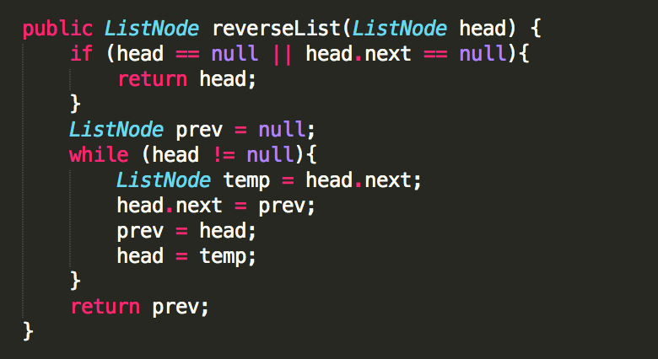
反转链表 I
反转一个单链表。
(https://leetcode-cn.com/problems/reverse-linked-list/description）

Slide 20
反转链表 II
反转从位置 m 到 n 的链表。用一次遍历在原地完成反转。
例如： 给定 1->2->3->4->5->NULL, m = 2 和 n = 4,
返回 1->4->3->2->5->NULL.
注意: 给定 m，n 满足以下条件：
1 ≤ m ≤ n ≤ 列表长度
（https://leetcode-cn.com/problems/reverse-linked-list-ii/description/）

Slide 21
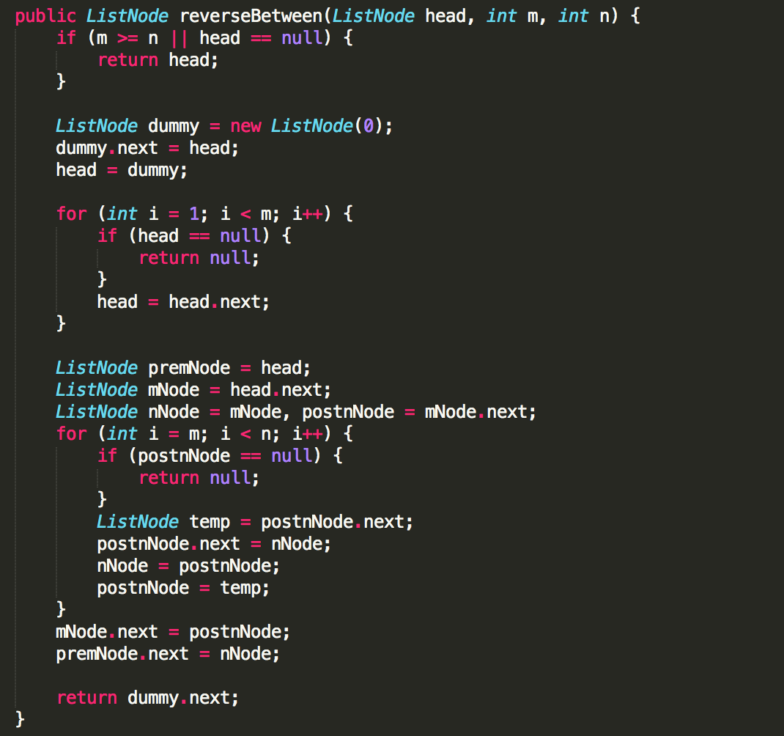

Slide 22
交换相邻结点
给定一个链表，对每两个相邻的结点作交换并返回头节点。
例如： 给定 1->2->3->4，你应该返回 2->1->4->3。
你的算法应该只使用额外的常数空间。不要修改列表中的值，只有节点本身可以​​更改
(https://leetcode-cn.com/problems/swap-nodes-in-pairs/description/)

Slide 23
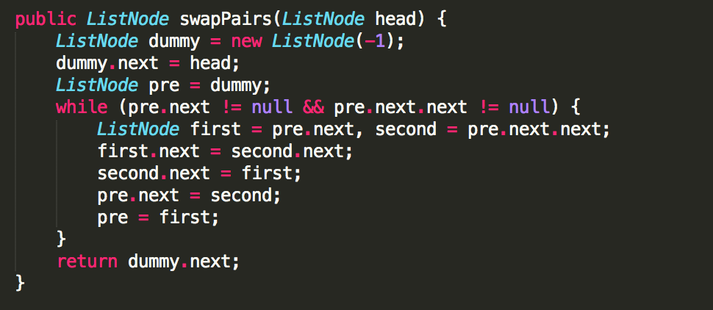

Slide 24
两数相加
给定两个非空链表来代表两个非负数，位数按照逆序方式存储，它们的每个节点只存储单个数字。将这两数相加会返回一个新的链表。
可以假设除了数字 0 之外，这两个数字都不会以零开头
例：
输入：(2 -> 4 -> 3) + (5 -> 6 -> 4) 输出：7 -> 0 -> 8 原因：342 + 465 = 807
输入：(7 -> 1 -> 6) + (5 -> 9 -> 2) 输出：2 -> 1 -> 9 原因：617 + 295 = 912
(https://leetcode-cn.com/problems/add-two-numbers/description/)

Slide 25
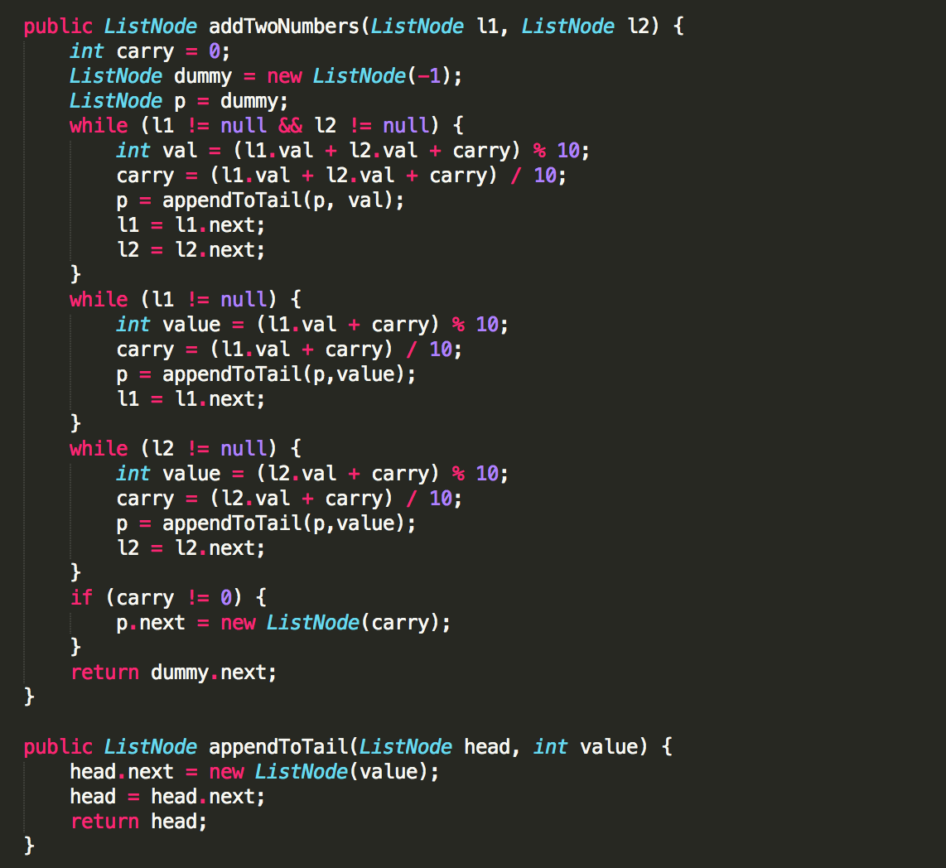

Slide 26
删除排序链表中的重复元素 I
给定一个排序链表，删除所有重复的元素使得每个元素只留下一个
例如：
给定 1->1->2，返回 1->2
给定 1->1->2->3->3，返回 1->2->3
(https://leetcode-cn.com/problems/remove-duplicates-from-sorted-list/description/)

Slide 27
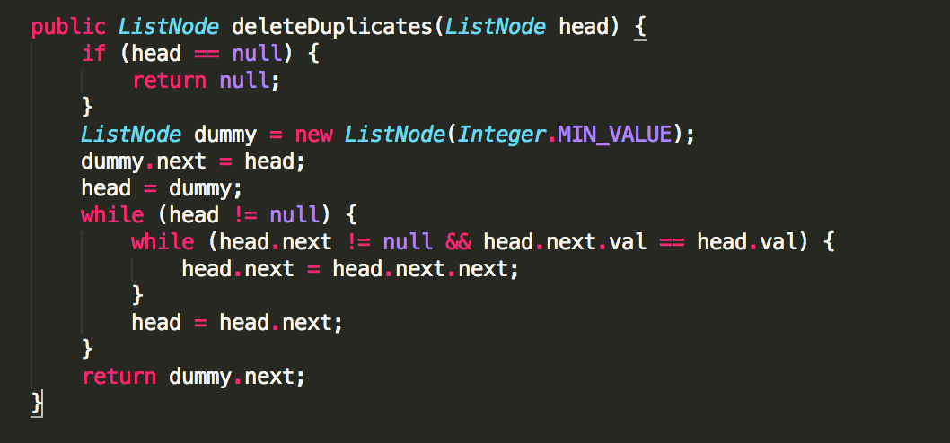

Slide 28
删除排序链表中的重复元素 II
给定一个有序的链表，删除所有有重复数字的节点，只保留原始列表中唯一的数字。
例如： 给定 1->2->3->3->4->4->5 ，则返回 1->2->5 给定 1->1->1->2->3 ，则返回 2->3
(https://leetcode-cn.com/problems/remove-duplicates-from-sorted-list-ii/description/)

Slide 29
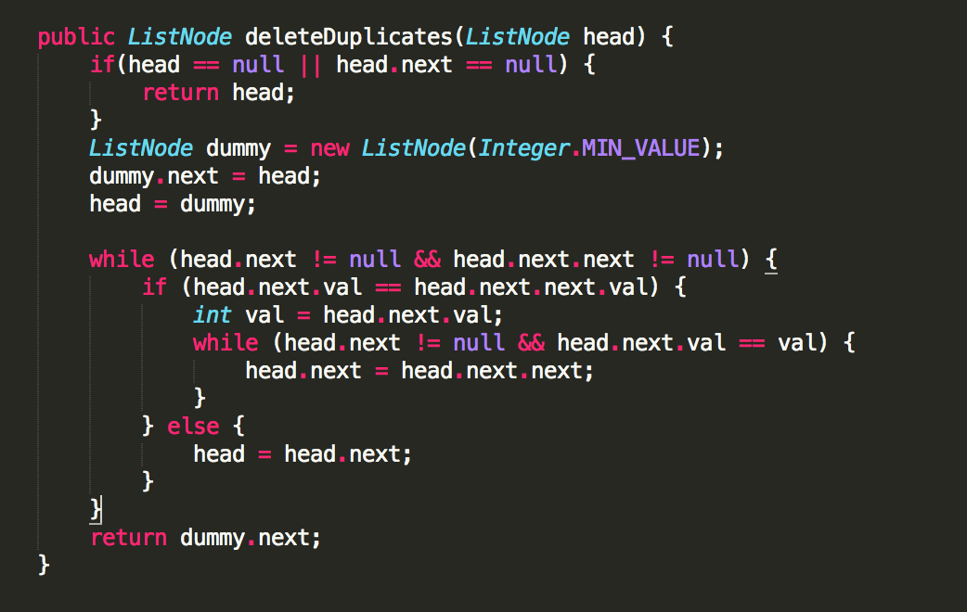

Slide 30
合并两个有序链表
合并两个已排序的链表，并将其作为一个新列表返回。新列表应该通过拼接前两个列表的节点来完成。
示例：
输入：1->2->4, 1->3->4 输出：1->1->2->3->4->4
(https://leetcode-cn.com/problems/merge-two-sorted-lists/description/)

Slide 31
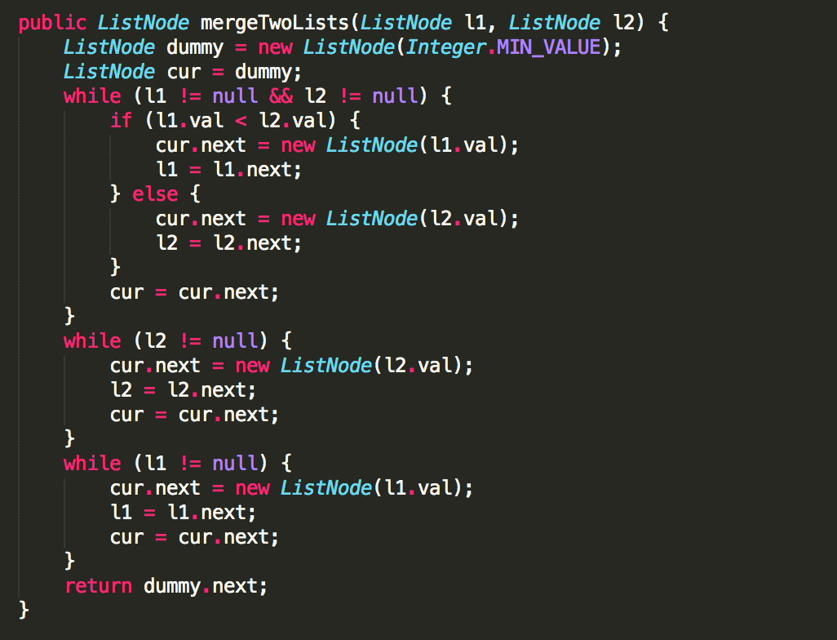

Slide 32
总结
链表概念 - 链表实现与基本操作
常用技巧：Dummy Node 哨兵节点
链表高频面试题
- 两类问题
1. 与计数或位置相关的问题
2. 与链表结构变化相关的问题
- 三种武器
1. Dummy node
2. 链表基本操作（插入，删除，翻转）
3. 双指针

